Slide 1
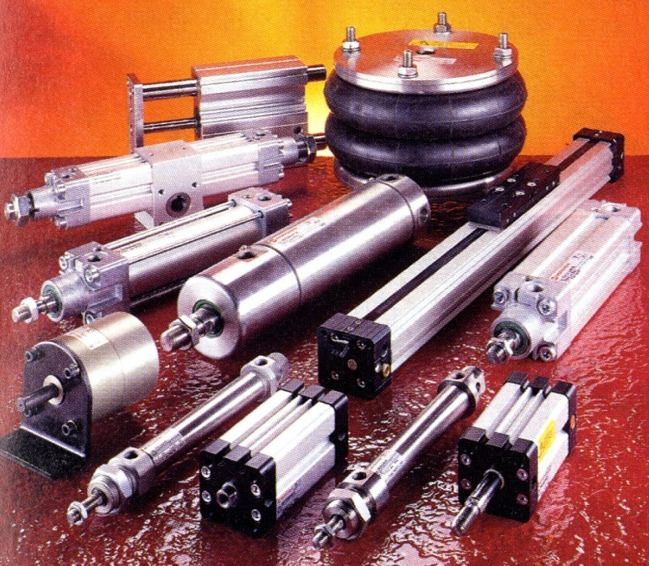

AUTOMATISMES
TECHNOLOGIE
PNEUMATIQUE
OBJECTIFS
  Connaître le principe de fonctionnement et la symbolisation des composants pneumatiques habituellement utilisés en automatismes TOR.
  Savoir dimensionner un actionneur pneumatique suivant les efforts à vaincre et les problèmes d’amortissement en fin de course.
  Savoir proposer un schéma de câblage pneumatique répondant à un cahier des charges simple.

Slide 2
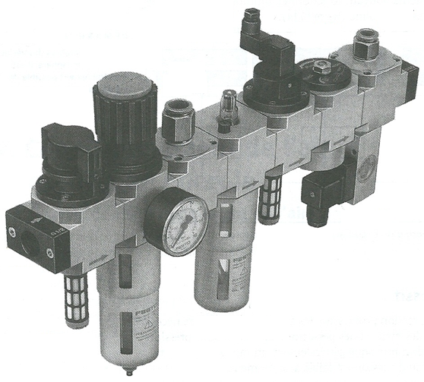
CONDITIONNEMENT DE L’AIR COMPRIMÉ
  GÉNÉRALITÉS
  FILTRE
  REGULATEUR DE PRESSION
  LUBRIFICATEUR
  ENSEMBLE DE CONDITIONNEMENT D’AIR

Slide 3
  Conditionnement de l’air
    Rappel de la composition de l’air
COMPOSITION DE L’AIR
21% d’oxygène,
78% d’azote,
le reste réunissant en très faible proportion un ensemble de gaz rares.
COMPOSITION DE L’AIR AMBIANT RESPIRE
en suspension des poussières,
du gaz carbonique,
de la vapeur d’eau,
d’autres gaz nocifs provenant des rejets industriels ou des échappements des moteurs.

Slide 4
  Conditionnement de l’air
    Généralités
Deux éléments nuisibles au bon fonctionnement des appareils pneumatiques:
eau,
poussière.
Eléments pour le conditionnement de l’air
Filtre,
Mano-détendeur,
Lubrificateur,

Slide 5
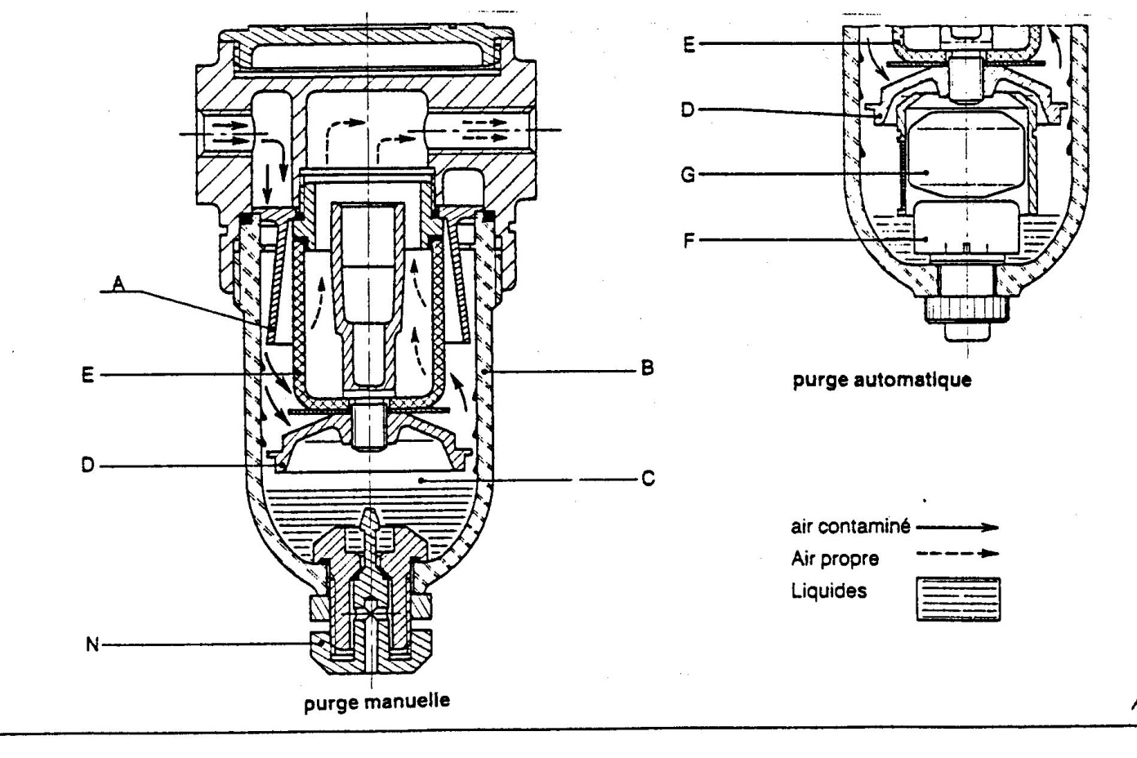
  Conditionnement de l’air
    Le filtre
déflecteur
cuve
filtre
séparateur
zone calme
vis de purge

Slide 6
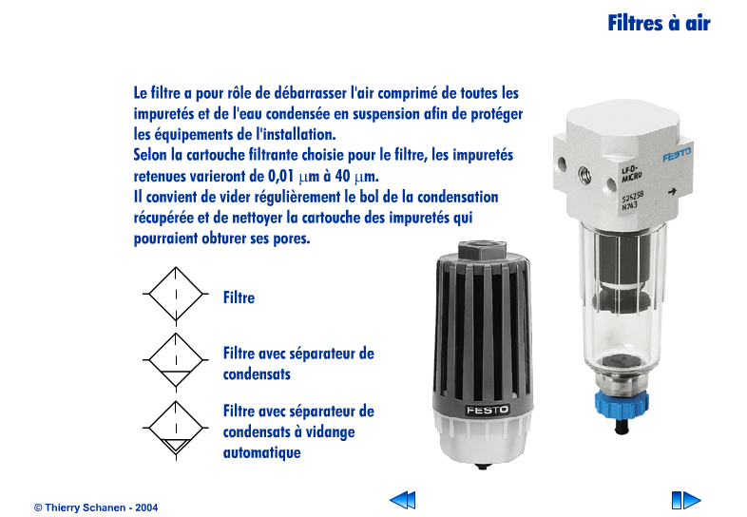
  Conditionnement de l’air
    Le filtre

Slide 7
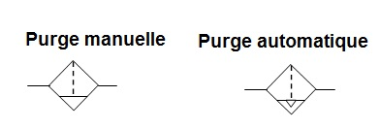
  Conditionnement de l’air
    Le filtre

Slide 8
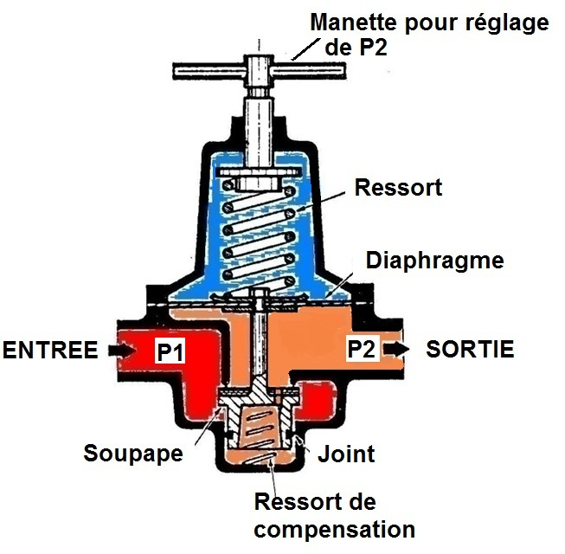
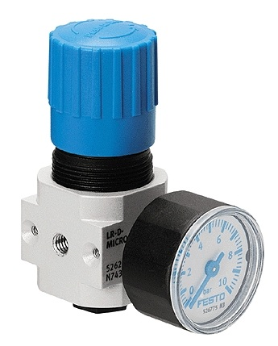
  Conditionnement de l’air
    Le régulateur de pression
P sortie > P réglage
La pression distribuée diminue

Slide 9
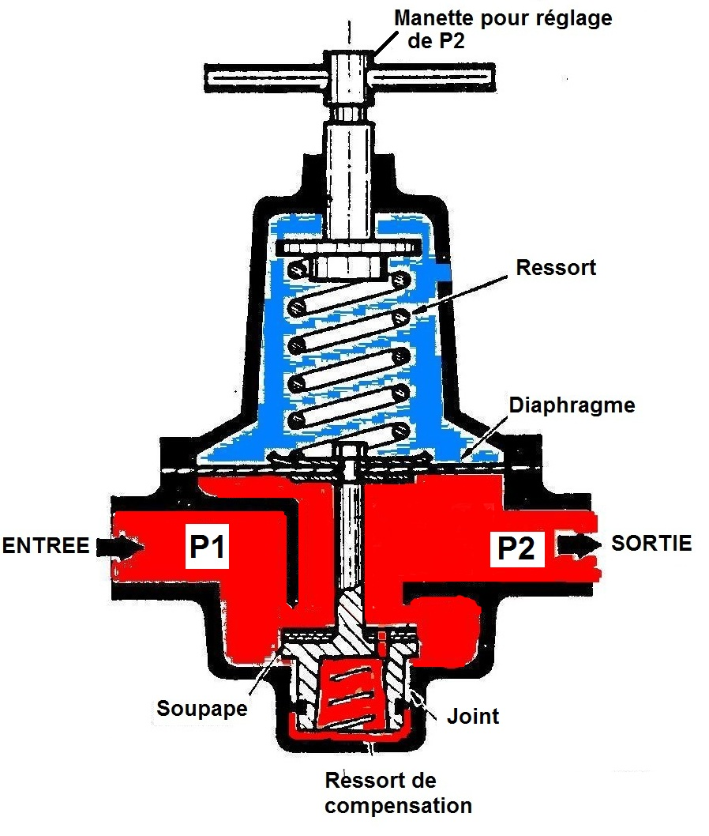
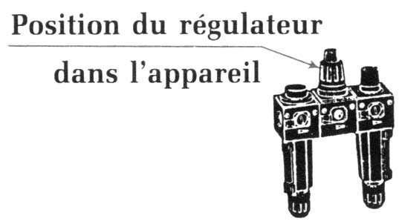
  Conditionnement de l’air
    Le régulateur de pression
P sortie < P réglage:
La pression distribuée augmente
Symbole

Slide 10
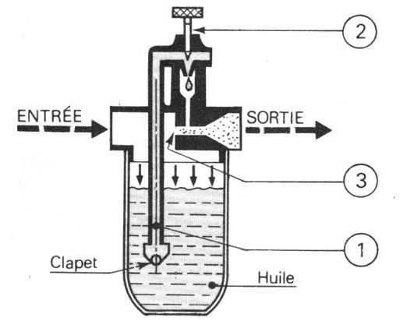
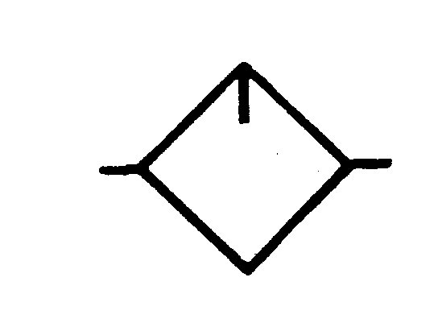
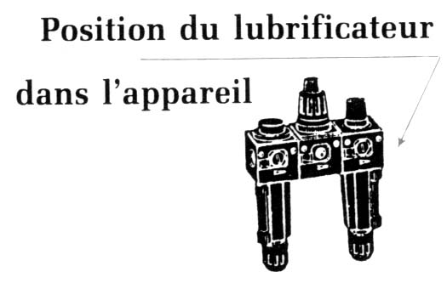
  Conditionnement de l’air
    Le lubrificateur
Vis pointeau
Symbole
Tube plongeur
Notes:
GDA-Le lubrificateur

Slide 11
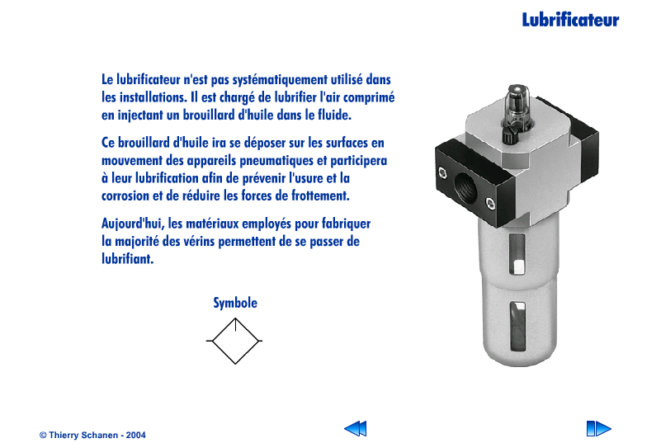
  Conditionnement de l’air
    Le lubrificateur

Slide 12
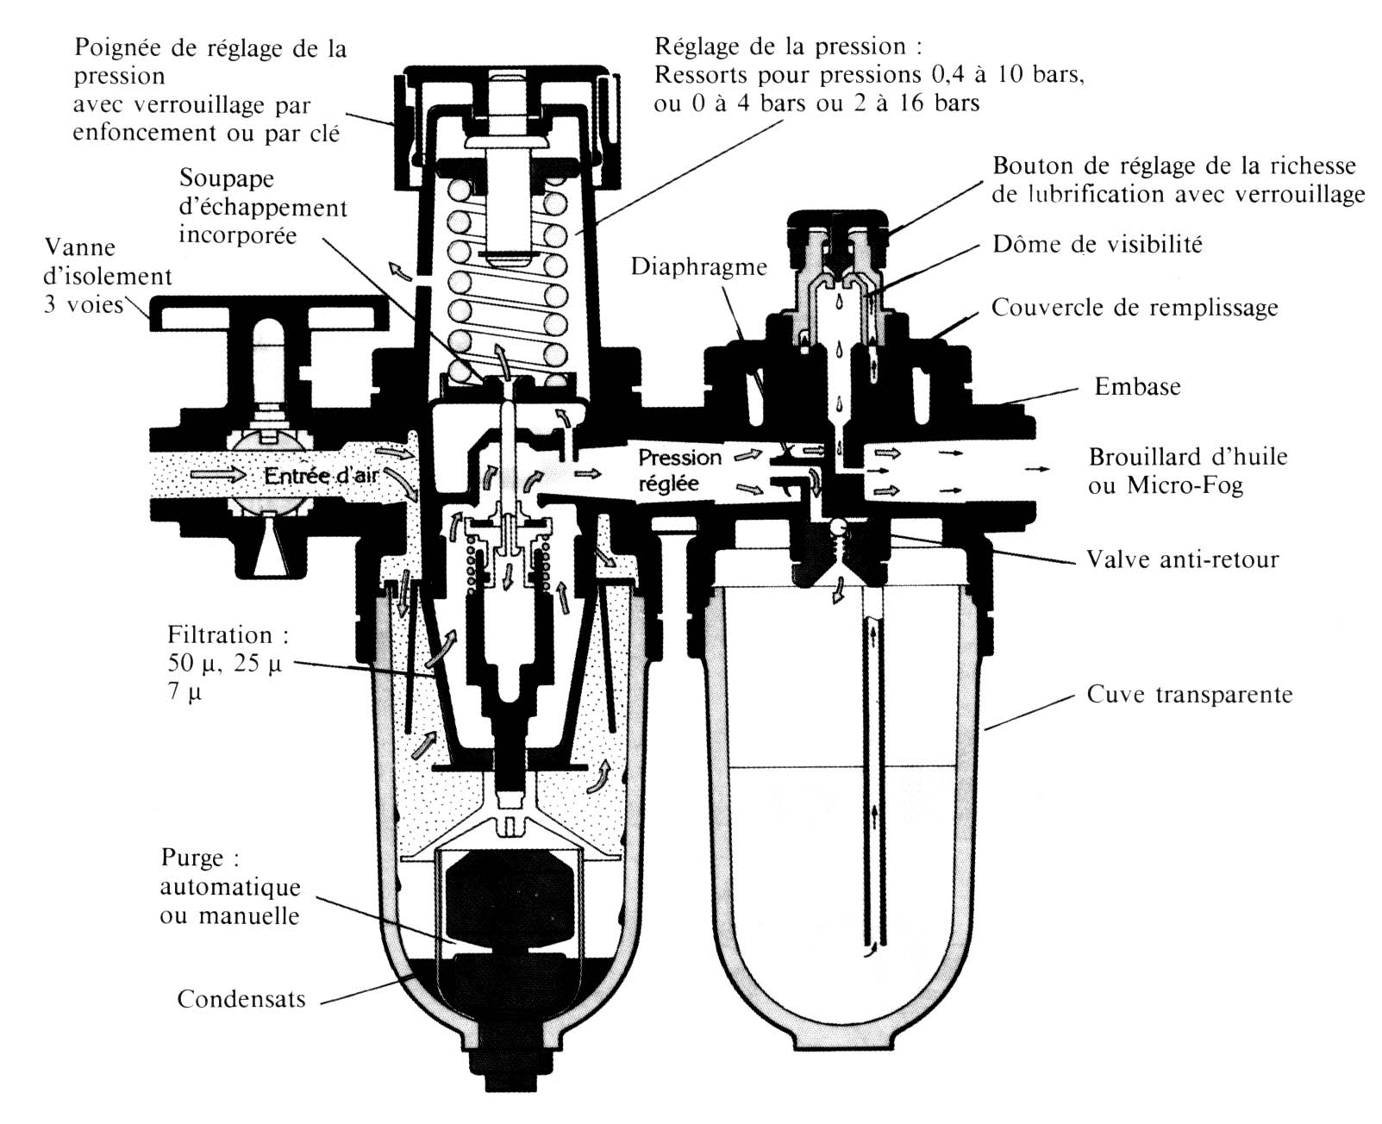
  Conditionnement de l’air
    Ensemble de conditionnement d’air

Slide 13
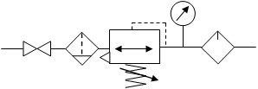
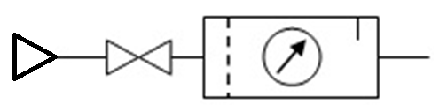
  Conditionnement de l’air
    Ensemble de conditionnement d’air
Symbole détaillé
Unité FRL
Filtre
Manomètre
Lubrificateur
Vanne d’isolement
Source d’air
Régulateur de pression
Symbole simplifié
Notes:
GDA-Vanne à boisseau

Slide 14
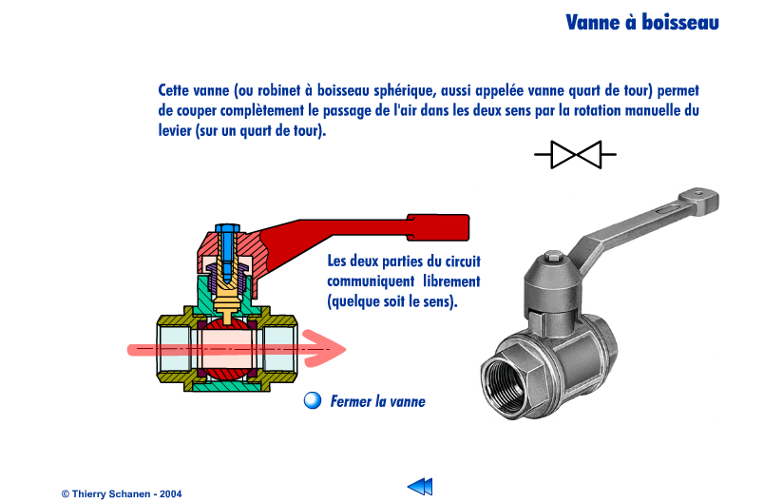
  Conditionnement de l’air
    Ensemble de conditionnement d’air

Slide 15
  Conditionnement de l’air
    Ensemble de conditionnement d’air
Sectionneur à pilotage électrique
Sortie d’air
lubrifié
Régulateur de pression
Vanne
(mise en et hors pression naturelle)
Sortie d’air
non lubrifié
Démarreur progressif
Manomètre
Pressostat
Silencieux d’échappement
Arrivée d’air
Lubrificateur
Silencieux d’échappement
Filtre

